Slide 1
«Создание игрового пространства и руководство детской игрой»
Автор: Черданцева Т.П.,
заведующий МАДОУ «Барачатский детский сад»

Slide 2
Паспорт проекта
«Создание игрового пространства и руководство детской игрой»
МАДОУ "Барачатский детский сад"
(наименование структурного подразделения Администрации Кемеровской области, исполнительного органа государственной власти Кемеровской области, органа местного самоуправления муниципального образования Кемеровской области)
«Создание игрового пространства и руководство детской игрой»
наименование проекта
УТВЕРЖДАЮ:
начальник управления образования администрации Крапивинского муниципального округа
фио, должность заказчика лин-проекта
Д.С. Заворин
подпись, ФИО
Общие данные: |  |  | Обоснование:
Заказчик: | Д.С. Заворин, начальник управления образования администрации Крапивинского муниципального округа |  | 1. Наличие ненужных избыточных действий воспитанников и педагогов при организации игровой деятельности
Процесс: | «Создание игрового пространства» |  | 2.Отсутствие системы хранения материалов для организации игровой деятельности
Границы процесса: | С момента начало рабочей смены воспитателя и до окончание рабочей смены.
Руководитель проекта: | Черданцева Т.П.. Заведующий
Команда проекта: | Крафт Т.С., Деменева А.С.., Новгородова Н.В. воспитатели
Цели и эффекты: |  |  | Сроки:
Наименование цели, ед. изм. | Текущий показатель | Целевой показатель | Наименование этапа | Дата начала | Дата окончания
1.Временные затраты на транспортировку пособий для игр | 15 минут | 5 минут | 1. Согласование паспорта лин-проекта | 05.04.2021 | 07.04.2021
2.Нет системы размещения игрушек в шкафу. Поиск игрушек | 25 минут | 10 минут | 2. Картирование текущего состояния | 08.04.2021 | 09.04.2021
3. Нерациональное использование времени на подготовку к занятиям | 15 минут | 5 минут | 3. Анализ проблем и потерь | 12.04.2021 | 16.04.2021
 |  |  | 4. Составление карты целевого состояния | 19.04.2021 | 20.04.2021
 |  |  | 5. Разработка плана мероприятий | 21.04.2021 | 22.04.2021
Эффекты: | 1.Минимизировать потери, связанные с организацией игровой деятельности . 2.Формировать у педагогов и детей культуру бережливого мышления |  | 6. Защита плана мероприятий перед заказчиком | 23.04.2021 | 23.04.2021
 |  |  | 7. Внедрение улучшений | 26.04.2021 | 21.05.2021
 |  |  | 8. Мониторинг результатов | 24.05.2021 | 10.06.2021
 |  |  | 9. Закрытие лин-проекта | 11.06.2021 | 11.06.2021
 |  |  | 10. Мониторинг стабильности достигнутых результатов | 21.06.2021 | 06.07.2021

Slide 3
Команда проекта
Черданцева Татьяна Пудовна, заведующий – РУКОВОДИТЕЛЬ ПРОЕКТА
Рабочая группа проекта
Новгородова Наталья Васильевна, воспитатель
Крафт Татьяна Сергеевна, воспитатель
Деменева Анна Сергеевна, воспитатель

Slide 4
Карта текущего состояния процесса
воспитатель - игровая комната старшей и подготовительной подгрупп
подготовка к проведению игр
мин 10
мах 15
воспитатель - игровая комната старшей и подготовительной подгрупп
подбор дидактического материала
мин 5
мах 10
воспитатель - игровая комната старшей и подготовительной подгрупп
раскладывание дидактических игр
мин 1
мах 2
воспитанники - игровая комната старшей и подготовительной подгрупп
расставляют дополнительные пособия
мин 2
мах 3
воспитанники - игровая комната старшей и подготовительной подгрупп
Достают игры из коробок
мин 5
мах 10
воспитанники - игровая комната старшей и подготовительной подгрупп
последовательность раскладывания пособий
мин 5
мах 10
воспитанники - игровая комната старшей и подготовительной подгрупп
складывание игр в коробки
мин 2
мах 5
ВПП мин | 30
мах | 55

Slide 5
Пирамида проблем
Федеральный уровень
Не выявлены
Региональный уровень
Не выявлены
Местный уровень
1.Отсутствие системы размещения пособий для создания игрового пространства в шкафах
2.Временные затраты на транспортировку пособий для игрового пространства
3.Недостаточное количество игровых пособий для охвата всех детей

Slide 6
Карта целевого состояния процесса
воспитатели - игровые комнаты старшей и подготовительной групп
Подготовка к проведению дидактической игры
мин 2
мах 5
воспитатели - игровые комнаты старшей и подготовительной групп
подбор дидактического материала
мин 2
мах 5
воспитатели - игровые комнаты старшей и подготовительной групп
раздача воспитанникам дидактического материала дидактической игры
мин 2
мах 5
воспитанники - игровые комнаты старшей и подготовительной групп
Раздача цветных карандашей, ножниц
мин 2
мах 5
ВПП мин | 8
мах | 20

Slide 7
План мероприятий по устранению проблем
Мероприятие | Ответственный | Срок
1.Разработка и изготовление алгоритмов: «Алгоритм творческих игр», «Алгоритм раскладывания игровых пособий», «Алгоритм использования интерактивного стола», «Алгоритм пошаговых действий при подготовке рабочего места для игры и наведение порядка после окончания" | Крафт Т.С. Деменева А.С. Новгородова Н.В. Воспитатели | 26.04.2021 5 дней
2.Разработка и изготовления маршрутного листа при выполнении действий по подготовке к игровой деятельности | Деменева А.С. | 04.05.2021 4 дня
3.Разработка и изготовление визуальных знаков расположения и хранения игрушек и пособий в группе. Разработка и изготовление пособий для игр. | Крафт Т.С. Деменева А.С. Новгородова Н.В. | 11.05.2021 4 дня
4.Систематизация хранения и транспортировки дидактических материалов для игровой деятельности (индивидуальные коробки с раздаточным материалом; индивидуальные папки) | Крафт Т.С. Деменева А.С. Новгородова Н.В. | 17.05.2021 5 дней

Slide 8
Достигнутые результаты
Вывод: Благодаря визуализации создали условия для уменьшения временных и пространственных затрат, повысили качество предоставляемых услуг, сформировали самостоятельность при уборке рабочего места после игровой деятельности.

Slide 9
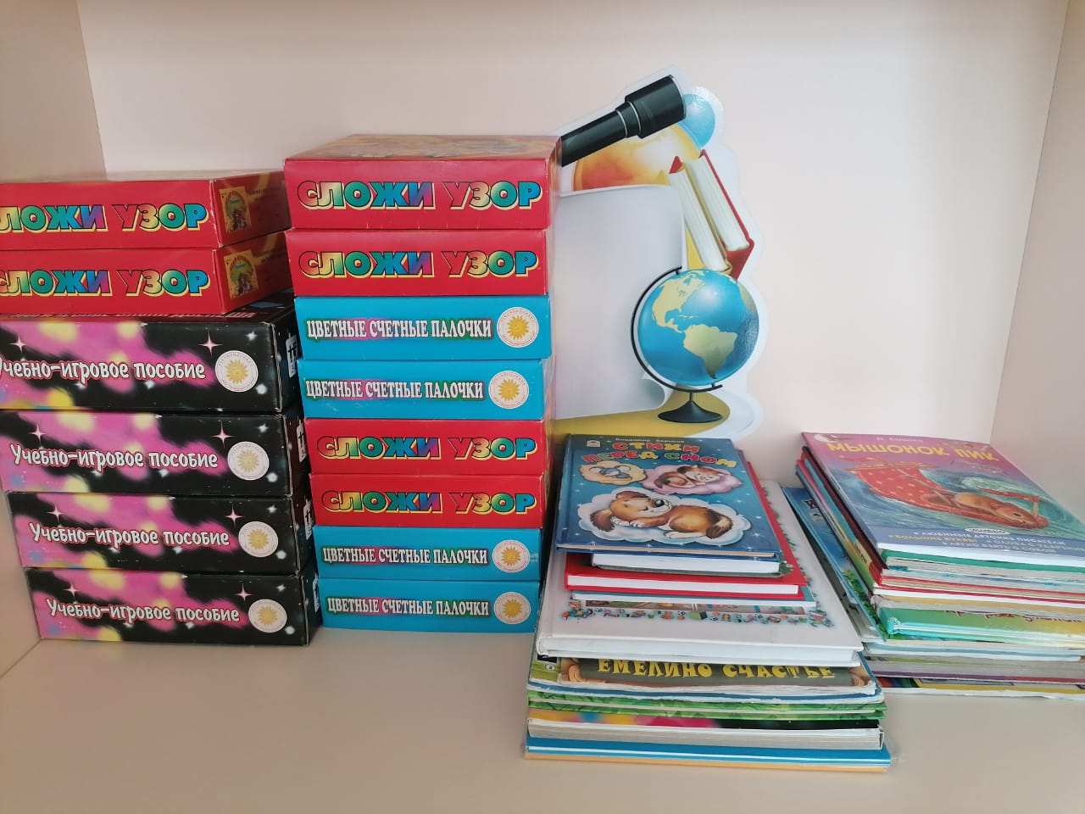
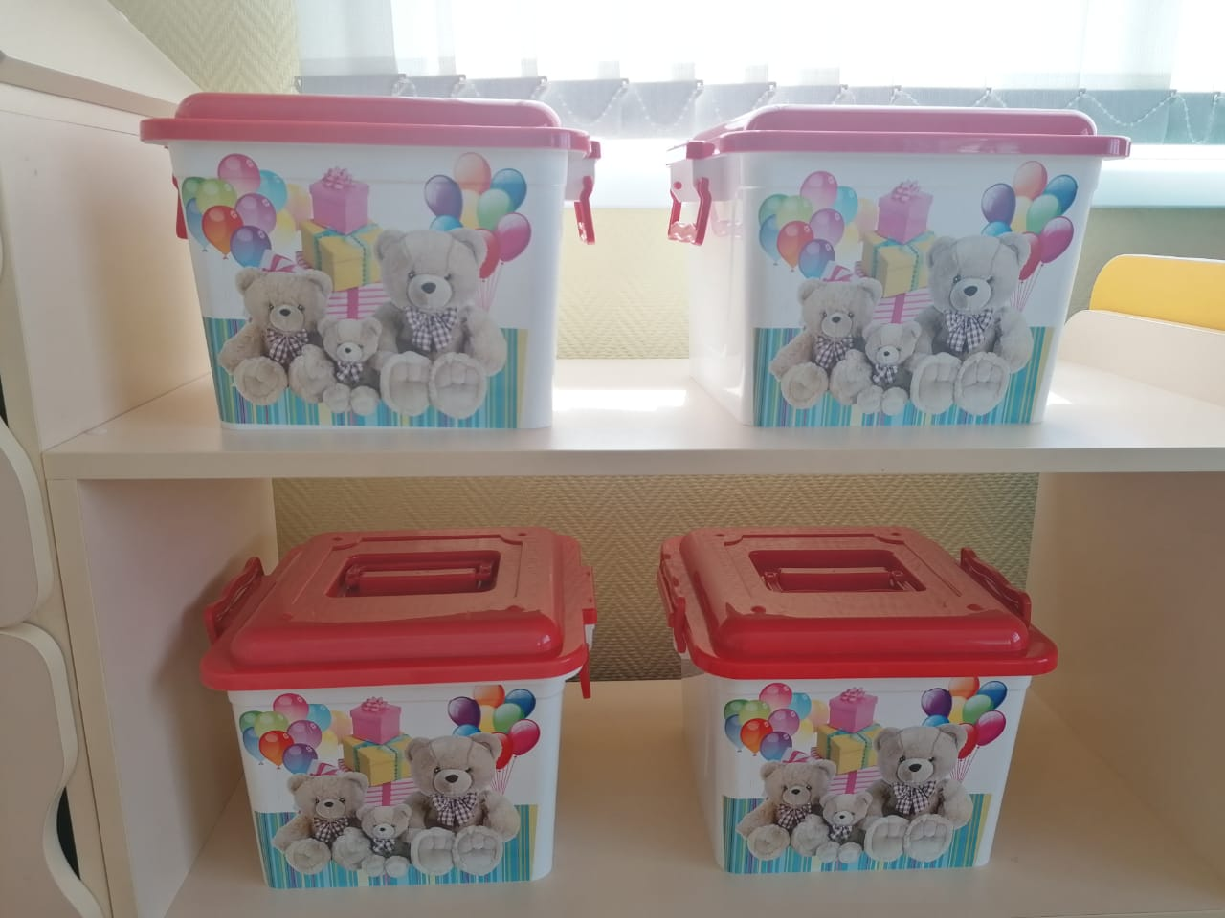
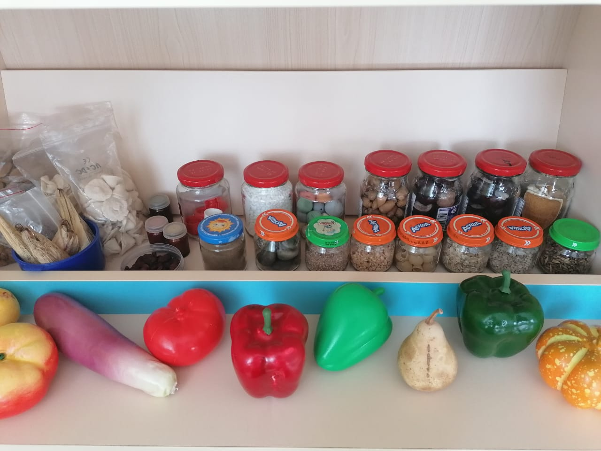
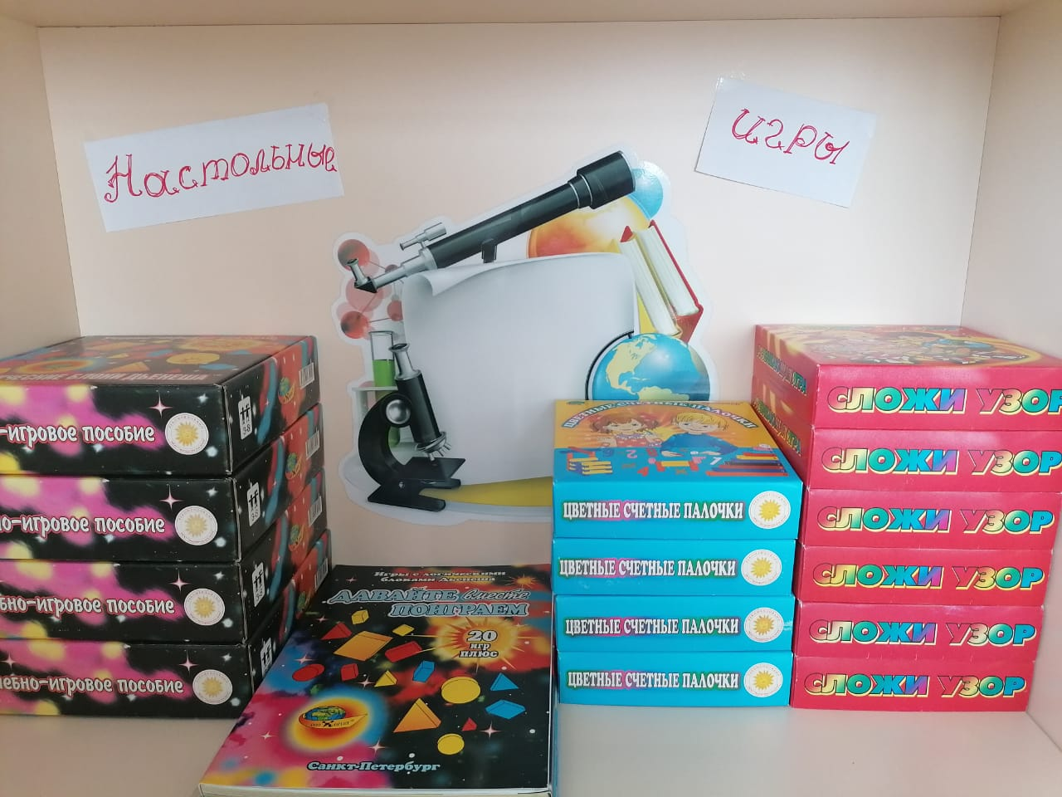
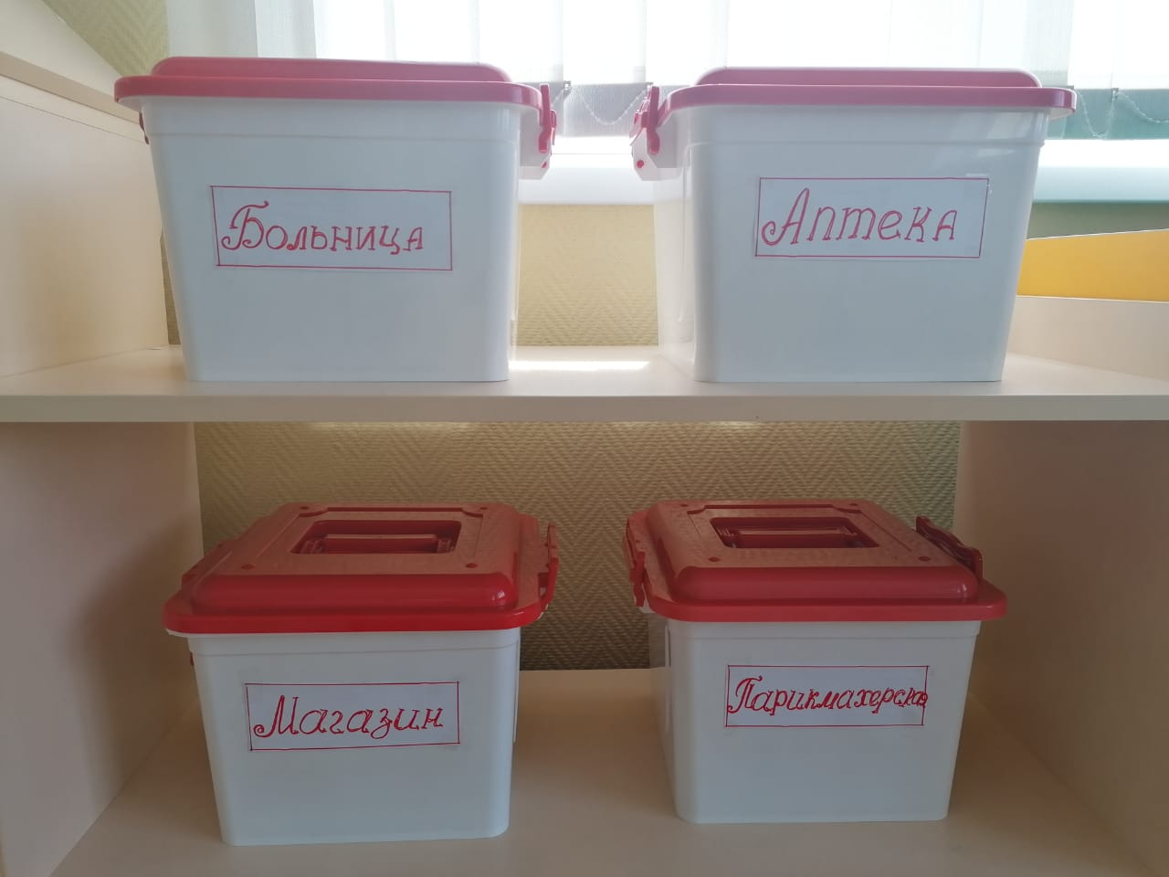
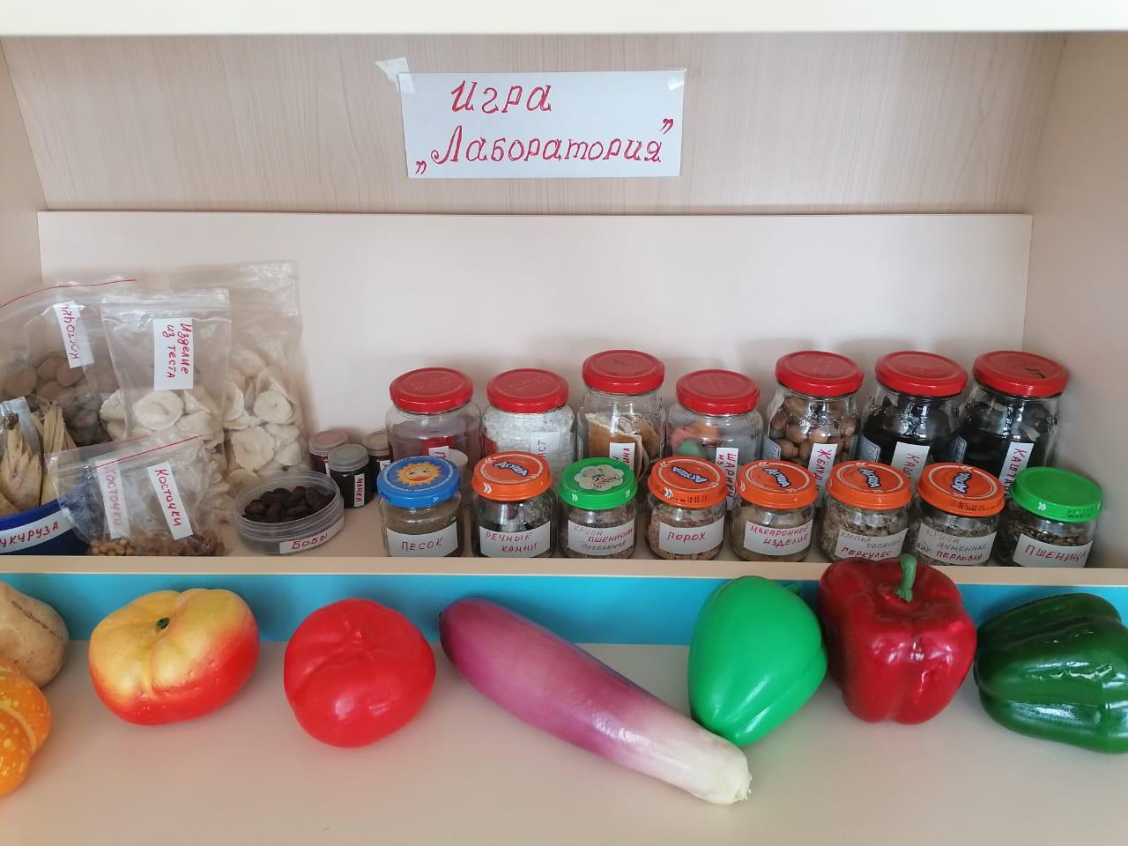
«Было» – «Стало»
Было 15 минут
Было 20 минут
Было 13 минут
Стало 11 минут
Стало 14 минут
Стало 7 минут

Slide 11
Спасибо за внимание!

